Slide 1


逻辑斯蒂回归与最大熵
HIT-SCIR
李泽魁
2013-11-22
哈工大社会计算与信息检索研究中心

Slide 2
目录
线性回归
逻辑斯蒂回归
最大熵模型
极大似然估计
模型学习浅谈
最大熵总结
最大熵应用举例（略）
最大熵源码分析（略）
最大熵包使用（略）

Slide 3
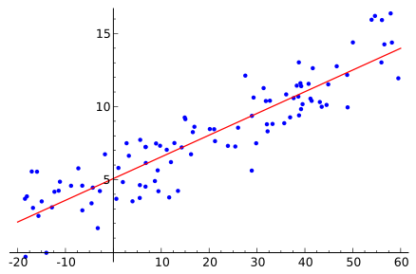
6.0 线性回归(Linear regression)
单参数线性回归 Linear Regression with one variable

Slide 4
线性回归(Linear regression)
通俗解释：
  其想要做的就是发现自变量和因变量之间的某种关联，即给定了自变量我们可以得到因变量的值。

Slide 5
线性回归(Linear regression)
专业解释：
  线性回归模型是一种研究一个因变量(Depedent Variable)同一个或者多个自变量(Independent Variable)之间关系的分析方法.
  y为因变量
  beta0为回归模型的常数项
  K为自变量的个数
  x1, x2, …, xK为自变量
  beta1, beta2, …, betaK为自变量的系数
  epsilon 为随机扰动: 表示那些不包含在自变量中但是仍然可能对因变量产生影响的因素.

Slide 6




线性回归(Linear regression)
式（1）
式（2）
式（3）
参数为
那么
（1）yes
（2）yes，关于参数线性，通过基变换basis expansions转化将非线性的自变量特征映射到新的自变量特征。
（3）no

Slide 7
目录
线性回归
逻辑斯蒂回归
最大熵模型
极大似然估计
模型学习浅谈
最大熵总结
最大熵应用举例（略）
最大熵源码分析（略）
最大熵包使用（略）

Slide 8
对数线性模型
对数线性模型(log-linear model)是线性回归模型的一个变形, 因为使用原始数据的对数建模而得名.
对数线性模型的求解和线性回归模型没有什么区别, 不同是的对模型参数的解释: 在对数线性模型, 模型参数代表的是因变量对自变量的弹性(E=(△Y/Y) / (△X/X)).
逻辑斯蒂回归和最大熵模型都属于对数线性模型

Slide 9

逻辑斯蒂回归
Logistic regression模型(Logit model)是离散选择法模型之一，属于多重变量分析范畴，是社会学、生物统计学、临床、数量心理学、计量经济学、市场营销等统计实证分析的常用方法。
（例子略）

Slide 10


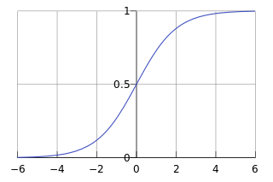
6.1.1 逻辑斯蒂回归分布
分布函数 两种写法
图像
#

Slide 11


6.1.2 逻辑斯蒂回归
二项逻辑斯蒂回归模型
  一种分类模型
  条件概率分布P(Y | X)
  通过监督学习的方法来估计模型参数
  增广后得
#

Slide 12

逻辑斯蒂回归
一件事的几率(odds)
  事件发生的概率比上事件不发生的概率
  事件发生概率为p，那么几率为p/(1-p)
对数几率(log odds) logit函数
#

Slide 13
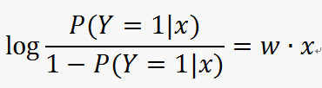
逻辑斯蒂回归
对于逻辑斯蒂回归而言
输出Y=1的对数几率是输入x的线性函数。
线性函数的值越大，概率值越接近1；反之接近0

Slide 14


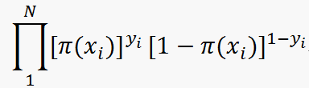

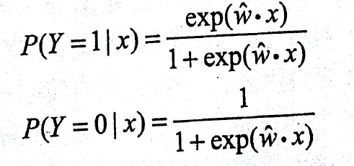
逻辑斯蒂回归的极大似然估计
模型的极大似然参数估计
似然函数
求对数
求导得w的极大似然估计值

Slide 15


逻辑斯蒂回归
多项逻辑斯蒂回归

Slide 16

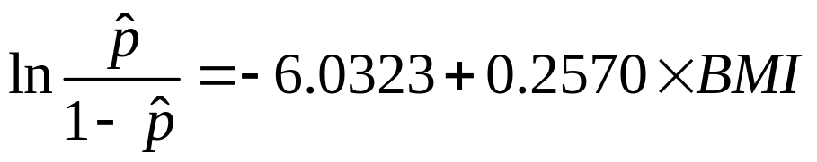
逻辑斯蒂回归
【例1】一般认为，体质指数越大(BMI≥25)，表示某人越肥胖。根据3983人的体检结果有388人肥胖，肥胖组中患心血管病的数据见表（xx），试建立体质指数与患心血管病概率的logistic回归模型。
【解】根据题目知道是逻辑斯蒂回归问题。运用统计软件可以对参数进行估计得到：
b = -6.0323 w = 0.2570
于是logit模型为：
#

Slide 17
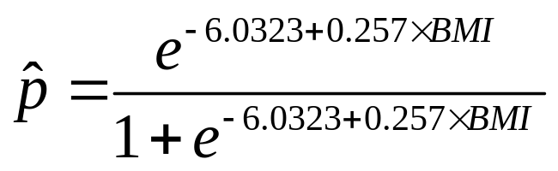
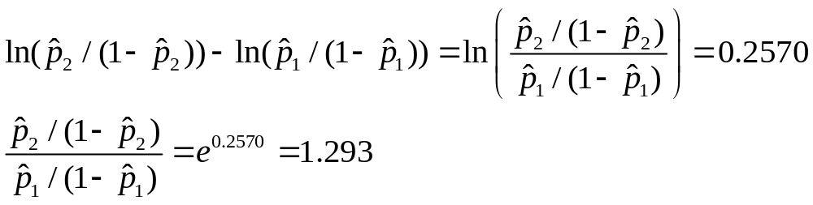
逻辑斯蒂回归
由得到的模型可知
  患病概率为：
  当体质指数BMI变化1单位时，对数优势比将增加0.2570，优势比将增加多少？

Slide 18
目录
线性回归
逻辑斯蒂回归
最大熵模型
极大似然估计
模型学习浅谈
最大熵总结
最大熵应用举例（略）
最大熵源码分析（略）
最大熵包使用（略）

Slide 19

6.2 熵
关于熵的几句熟悉的话
  熵越大则无序性越强
  熵增原理
  信息熵
  信息量好大

Slide 20

生活中的熵
谢耳朵：“大师，我paper辛苦准备了很久，但是引用降了好多，有什么方法能让我的paper引用只升不降么？”
禅师浅笑，答：“潮涨潮落,月圆月缺，这世上可有什么规律是一直增长却断然不会下降的？”
谢耳朵略一沉吟,说“熵”。
  理论依据：在无外力作用下，
  事物总是朝着最混乱的方向发展

Slide 21

生活中的熵
由“一地打碎的玻璃”想到的
  从混乱中可以得到什么？
  规律是什么东西？
  规律的反面是什么？
乱+序=1
  那么这个乱也能描述？
  熵的概念，熵是描述事物无序性的参数，熵越大则无序性越强。

Slide 22

好声音中的熵（1）
小明看了好声音第二季，小强没有看但是想知道最后谁夺冠。机智的小明是个财迷，规定每次问他都需支付一块钱，他只回答“yes”or“no”，问小强得花几块钱可以从小明哪里问到结果？
假设有32个学员参加好声音，那么“冠军在1-16号吗？”如果是，“在1-8号中吗？”这样折半查找下去，最多五次肯定可以问出结果。
所以，“谁是好声音冠军”这个消息值五块钱（专业地讲就是它的信息量）。

Slide 23
好声音中的熵（2）
学过数学的同学们可以发现，上面的信息量和所有可能情况的对数函数 log 有关log32=5
但是每个学员的风格与唱功都不相同，夺冠的可能性不是均等的，那么可能小强先问实力强的几个，那么“谁会夺冠”这条消息不值五块钱了。

Slide 24
香农指出，信息量应该等于
-（p1*log p1 + p2 * log p2 + ……＋p32 *log p32)
其中，p1,p2 , ……,p32 分别是这 32 个学员夺冠的概率。
香农把它称为“信息熵”(Entropy)，一般用符号 H 表示，单位是比特。
如果pi=1/32，那么上式等于5。
而且最大等于5（有兴趣自己证）

Slide 25
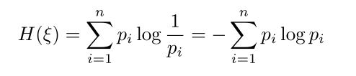
熵的定义
设随机变量ξ，他有A1、A2....An共n个不同的结果，每个结果出现的概率为p1，p2....pn，那么ξ的不确定度，即信息熵为：
熵越大，越不确定。
  熵为0，事件是确定的。
  例如抛硬币，每次事件发生的概率都是1/2的话，那么熵=1：H(X)=-(0.5log0.5+0.5log0.5)=1。

Slide 26
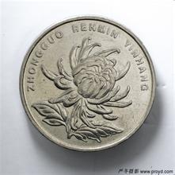
再举个例子
菊花币问题（熵的概念）
  有5个菊花币，其中有一个是假的，这个假硬币的重量很轻，所以打算用一个天平称称，问需要最少称几次就能够保证把这个假硬币给找出来？
  枚举后发现答案等于2。
    首先确定结果情况数“左边重”“右边重”&“两边一样重”三种
    可以取四个放在天平两端，如果相等那么剩下的那个就是假的。如果不相等，把轻的一端的两个硬币再称一次就知道假的了。

Slide 27
数学解释
怎么通过数学的方法计算结果？
  我们假设x是假硬币的序号，x∈X={1,2,3,4,5}，y是第i次称取天平的结果，y∈Y={1,2,3},，1表示左边重，2表示右边重, 3表示一般重。
  用二进制的思想的话就是设计编码y1y2...yn使他能够把x全部表示出来。因为一个y只有3个状态，所以要有2个y并列起来才能表示3*3=|Y|^2=9>5。所以是用两次。

Slide 28
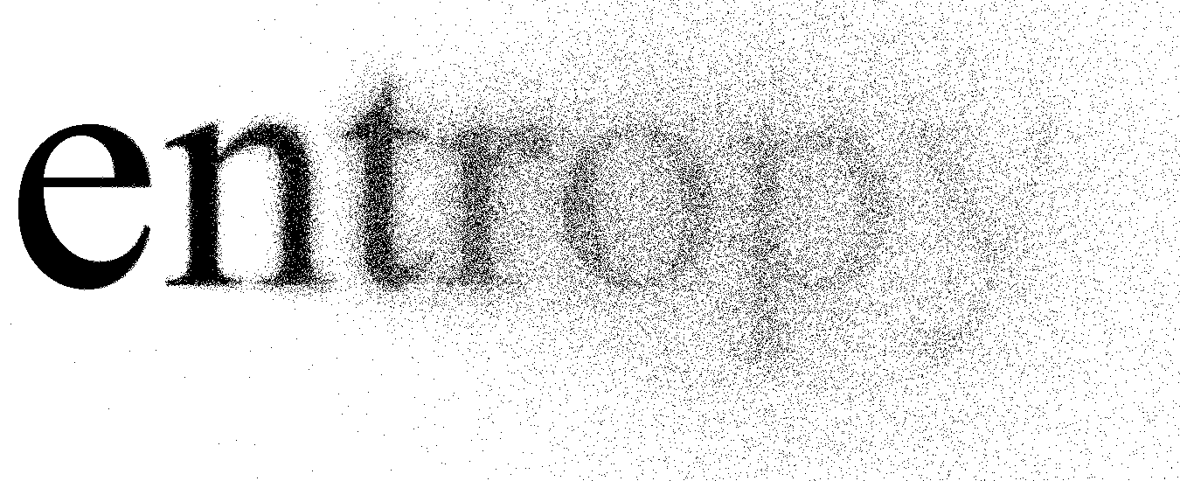
“总不确定度”
“描述能力”
概念解释：
  拿假硬币的例子，X的"总不确定度":H(X)=log|X|=log5。Y的“描述能力”为：H(Y)=log|Y|=log3。
所以至少要用多少个Y才能够完全准确的把X表示出来呢？
  H(X)/H(Y)=log5/log3=1.46
  所以为两次
#

Slide 29
熵的相关通俗概念
“不确定度”和“描述能力”都表达了一个变量所能变化的程度。
  在这个变量是被表示变量的时候，这个程度是不确定度。（context）
  在这个变量是用来表示别的变量的时候，这个程度是描述能力。（output）
而这个可变化程度，就是一个变量的熵（Entropy）。显然：熵与变量本身含义无关，仅与变量的可能取值范围有关。

Slide 30
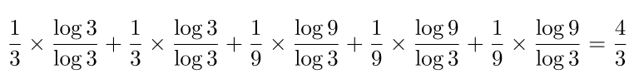
熵公式推导
硬币问题升级版（推导熵公式）
  已知第一个硬币是假硬币的概率是三分之一；第二个硬币是假硬币的概率也是三分之一，其他硬币是假硬币的概率都是九分之一。
  计算问题的期望值
  分子log 9 为x不确定性
  分母log 3 为y的表达能力

Slide 31
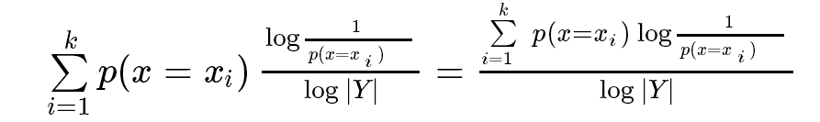

我们又一次得到了熵的公式
更广泛的，如果一个随机变量x的可能取值为X={x1,x2,...,xk}，要用n位y:y1y2...yn表示出X来，那么n的期望是：
  分子为H(X)
  X与具体内容跟信息量无关，我们只关心概率分布，于是H(X)可以写成：

Slide 32
最大熵模型
最大熵原理指出，当我们需要对一个随机事件的概率分布进行预测时，我们的预测应当满足全部已知的条件，而对未知的情况不要做任何主观假设。在这种情况下，概率分布最均匀，预测的风险最小。因为这时概率分布的信息熵最大，所以人们称这种模型叫“最大熵模型”。
  ----摘自《Google黑板报》作者：吴军

Slide 33
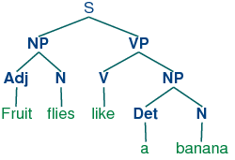
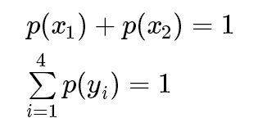
最大熵例子
一个实际问题的引入
  “学习”这个词可能是动词，也可能是名词。可以可以被标为主语、谓语、宾语、定语……
    令x1表示“学习”被标为名词， x2表示“学习”被标为动词。
    令y1表示“学习”被标为主语， y2表示被标为谓语，y3表示宾语， y4表示定语。
#

Slide 34
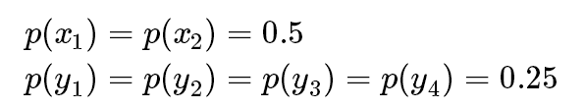
最大熵例子
如果没有其他的知识，根据信息熵的理论，概率趋向于均匀。

Slide 35
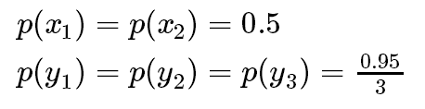

最大熵例子
但事实上，“学习”被标为定语的可能性很小，只有0.05。我们引入这个新的知识：p(y4)=0.05。那么这样的约束下：
为了让例子更真实，我们再加入一个知识，当“学习”被标作动词的时候，它被标作谓语的概率为0.95：

Slide 36

最大熵例子
有了两个约束条件，那么其他的我们尽可能的让他们不受约束，不受影响，分布的均匀一些，现在应该怎么让他们符合尽可能的均匀分布呢？
其实就是使熵尽可能的大就行了。
那么怎么约束呢？

Slide 37
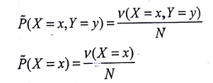
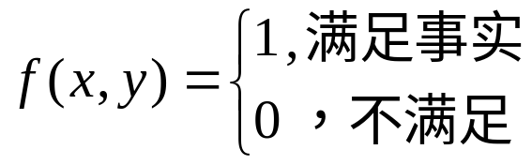
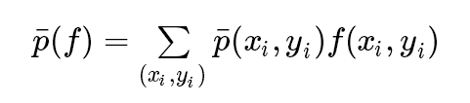
最大熵模型
训练数据集的经验分布
特征函数f(x,y)描述输入x和输出y之间的某一个事实
特征函数在样本中的期望值为：

Slide 38



最大熵模型
有了训练集，我们就能够训练一个模型出来，特征f在这个模型中的期望值为
  其中p¯(xi)为x出现的概率，数数归一化就行

Slide 39


最大熵模型
模型所建立的条件概率分布要与训练样本表现出来的分布相同：
又最大熵模型：
  H(Y|X)+H(X) = H(X,Y)
  而H(X)在这里只跟p(x)=_p(x)有关，_p(x)是从训练集合来的，是确定的。

Slide 40

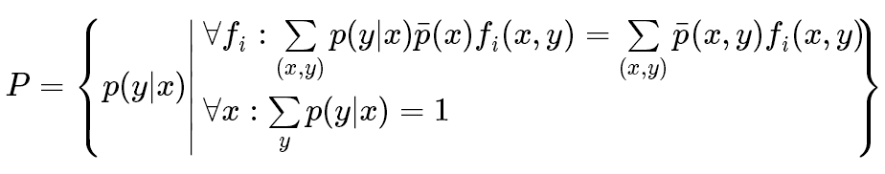
最大熵模型
总结一下最大熵模型(Maximum Entropy Models)：

Slide 41



最大熵模型
可以引入拉格朗日算子

Slide 42
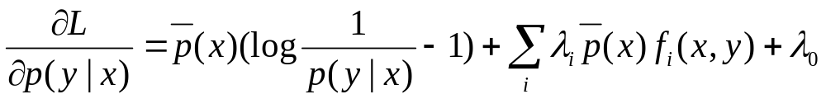
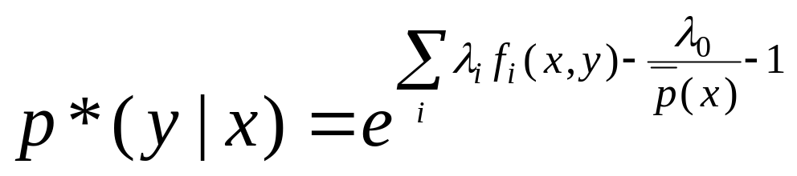
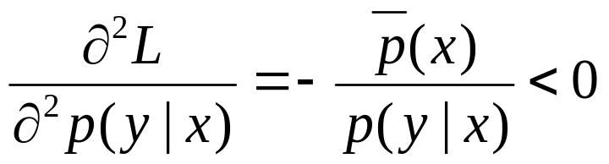
最大熵模型
对P(y|x)求偏导求其极大值
令导数等于0
求二阶导，证明其最大

Slide 43
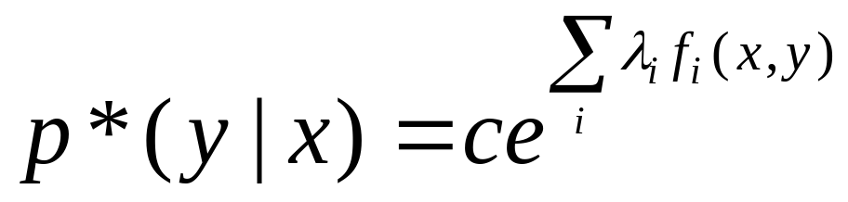
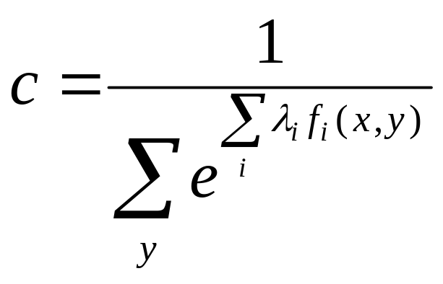
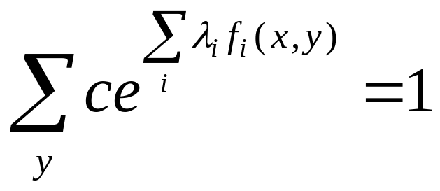
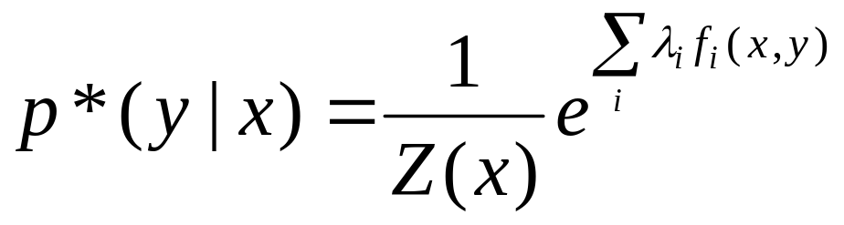
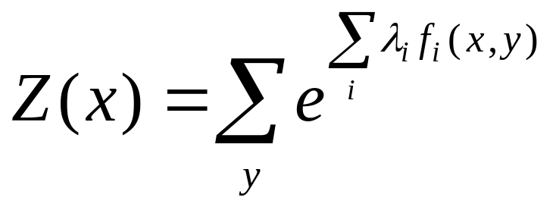
尽量减少公式中的未知量
#

Slide 44

Lamda怎么求？
  几乎不可能有解析解（包含指数函数）
  近似解不代表接近驻点。
能不能找到另一种逼近？比如……
  等价成求某个函数的最大/最小值？

Slide 45
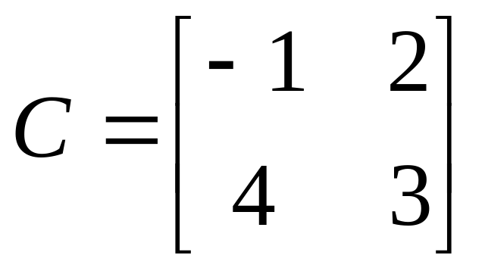
对偶问题
Duality
对偶问题的引入。Alice和Bob的游戏：
有一个2*2的矩阵Ｃ。每次Alice挑一个数x (x=1或者2)，Bob也挑一个数y (y=1或者2)。两人同时宣布所挑的数字。然后看C_{x,y}是多少，Bob要付Alice C_{x,y}块钱。（如果C_{x,y} 是负数，Alice 给Bob钱）。矩阵Ｃ如下：

Slide 46
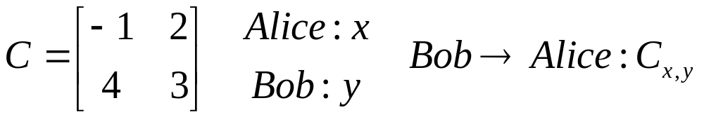
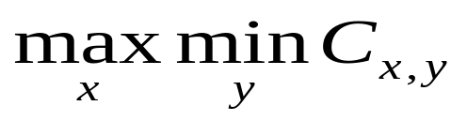
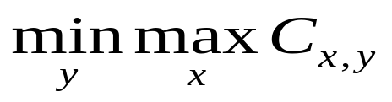
对偶问题 Alice vs Bob
假设：Alice和Bob都是聪明而贪得无厌的人。而且他们都清楚对方也很聪明和很贪心。
Alice的策略：
找一个x，无论Bob怎么挑y， C_{x,y} 要尽量大。
Bob的策略：
找一个y，无论Alice怎么挑x， C_{x,y} 要尽量小。
双方都很聪明：双方都对对方有“最坏打算”

Slide 47
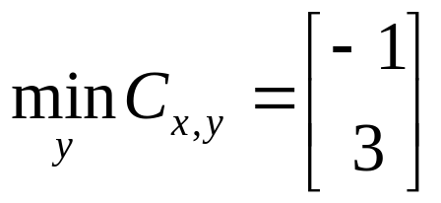
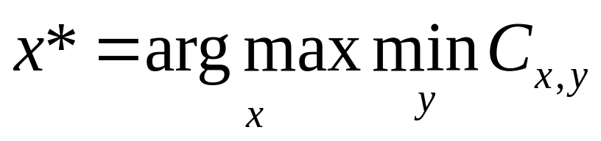
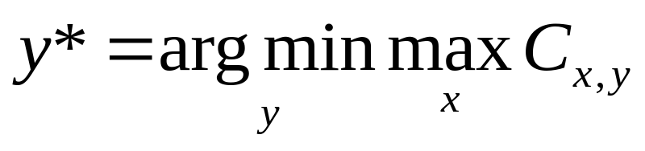
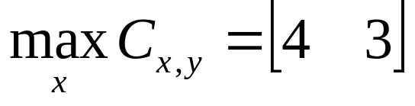
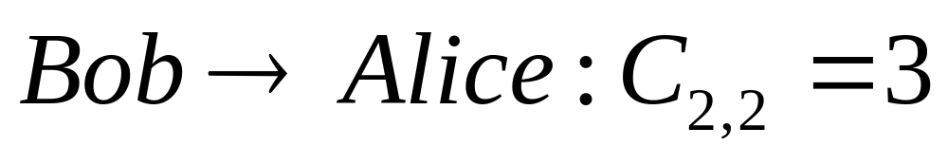
对偶问题 Alice vs Bob
Alice的选择：x*=2
Bob的选择：y*=2

Slide 48
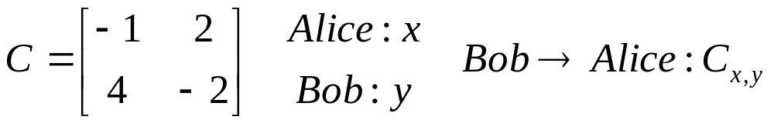
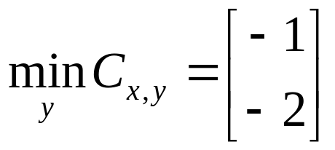
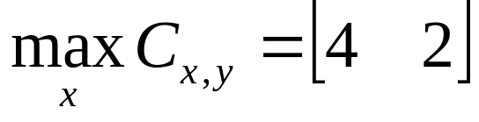
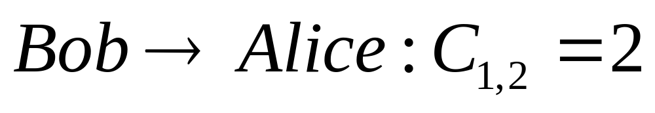
Alice vs Bob Version.2
Alice的选择：x*=1
Bob的选择：y*=2

Slide 49
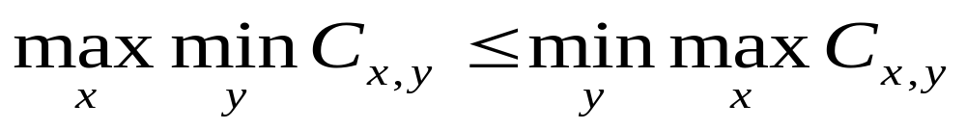
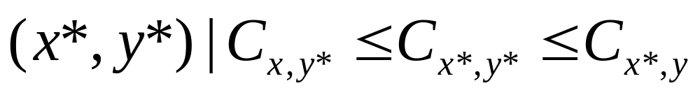
对偶问题 Alice vs Bob
Version 1: Alice的估计=结果=Bob的估计
Version 2: Alice的估计<结果=Bob的估计
一般情况:Alice的估计<=结果<=Bob的估计
定理：当存在马鞍点（Saddle Point）的时候，等号成立。并且结果=马鞍点的值。
马鞍点：

Slide 50
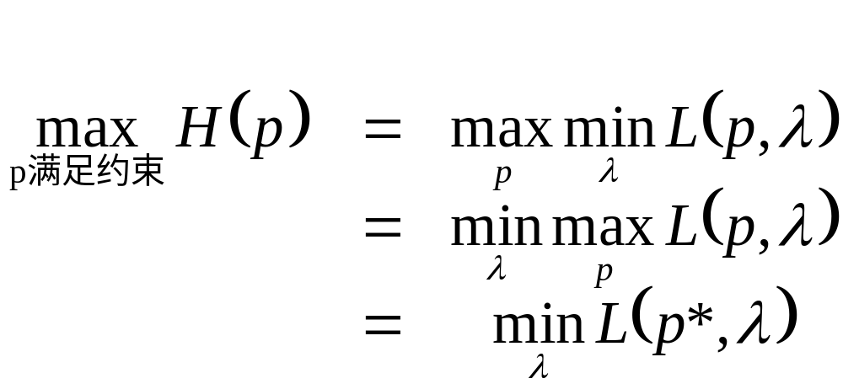
对偶问题与拉格朗日函数：
只有lamda未知
这可以用各种近似方法求lamda，比如迭代算法、梯度算法等。

Slide 51
目录
线性回归
逻辑斯蒂回归
最大熵模型
极大似然估计
模型学习浅谈
最大熵总结
最大熵应用举例（略）
最大熵源码分析（略）
最大熵包使用（略）

Slide 52

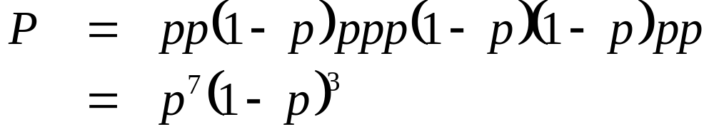
6.2.4 极大似然估计
最大似然估计：找出与样本的分布最接近的概率分布模型。
栗子一个：
  抛硬币十次
    正正反正正正反反正正
  设正面的概率为p

Slide 53
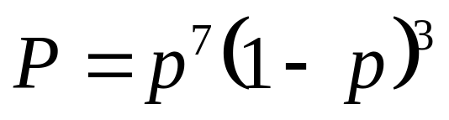
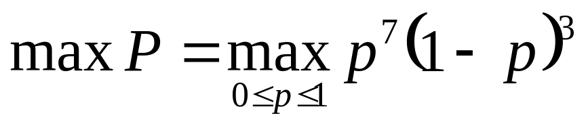
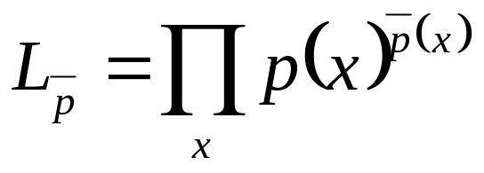
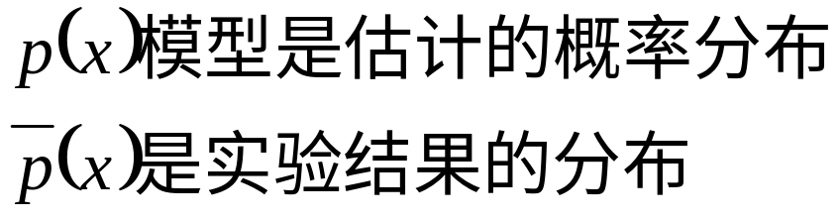
极大似然估计是什么
最大似然率：找出与样本的分布最接近的概率分布模型。
最优解是：p=0.7
似然率的一般定义：

Slide 54

极大似然估计vs对偶函数
似然率的一般定义：
似然率的对数形式：

Slide 55



极大似然估计vs对偶函数
在NLP里面，要估计的是：
似然率是：
是常数，可以忽略

Slide 56

极大似然估计vs对偶函数
在NLP里面，要估计的是：
似然率可以定义为：

Slide 57


极大似然估计vs对偶函数
似然率可以定义为：
根据P(y|x)的公式得对数似然函数：
#

Slide 58

我们看看对偶函数是什么结果：

Slide 59

偶然？必然？
“It so happens that…”???
熵：不确定度
似然率：与知识的吻合度
最大熵：对不确定度的无偏见分配
最大似然率：对知识的无偏见理解
知识（确定）＝不确定度的补集

Slide 60
目录
线性回归
逻辑斯蒂回归
最大熵模型
极大似然估计
模型学习浅谈
最大熵总结
最大熵应用举例（略）
最大熵源码分析（略）
最大熵包使用（略）

Slide 61

模型学习（训练）方法浅谈
GIS(Generalized Iterative Scaling)
IIS(Improved Iterative Scaling)
SDM(Steepest Descent Methods)
  (GDM, Gradient Descent)
CG(Conjugate Gradient)
Newton method
Quasi Newton method
  (DFP, Davidon-Fletcher-Powell)
  (BFGS, Broyden-Fletcher-Goldfarb-Shanno)
L-BFGS(Limited-memory BFGS)

Slide 62
通用迭代算法 GIS
(generalized iterative scaling)
通用迭代算法 GIS(generalized iterative scaling)：
  假定第0次迭代的初始模型为等概率的均匀分布。
  用第 N 次迭代的模型来估算每种信息特征在训练数据中的分布，如果超过了实际的，就把相应的模型参数变小；否则，将它们变大。
  重复步骤 2 直到收敛。

Slide 63
GIS存在的问题
  每次迭代的时间都很长
  需要迭代很多次才能收敛
  而且不太稳定，即使在 64 位计算机上都会出现溢出
GIS的可取之处
  一个简单、实用的算法，很多最大熵工具包都实现了GIS算法
  理论上，GIS算法的性能(训练速度)不如IIS，但是实际使用中取得的性能比IIS好

Slide 64
改进迭代算法IIS
(Improved Iterative Scaling)
核心思想
  求出两次迭代之间似然值差值的下限，然后最大化这个下限
基本步骤
  IIS算法的前两步与GIS相同
  在将线性等式约束对数线性规划问题转化为迭代求解问题后，使用最大似然概率法将问题再次转化为求最大下界问题
  然后使用求偏导数法求得迭代步长，循环迭代得到最优解

Slide 65


似然函数
关键点
  找到参数
  似然函数的变化值

Slide 66







  最大化改变量下界
  改变量下界

Slide 67
IIS优点总结
优点
  针对每一个参数，关于它的偏导与其它参数无关
  针对k个参数，计算k个偏导就可以计算出改变量下界

Slide 68

最速下降法
(Steepest Descent Methods)
最速下降法又称为梯度下降法法(Gradient Descent)
作为一种基本的算法，他在最优化方法中占有重要地位。其优点是工作量少，存储变量较少，初始点要求不高；缺点是收敛慢，效率不高，有时达不到最优解。

Slide 69

共轭梯度法
（Conjugate Gradient）
共轭梯度法（Conjugate Gradient）
  是介于梯度下降法与牛顿法之间的一个方
  法，它仅需利用一阶导数信息，但克服了梯
  度下降法收敛慢的缺点，又避免了牛顿法需要存储
  和计算Hesse矩阵并求逆的缺点。
共轭梯度法不仅是解决大型线性方程组最有用的方法之一，也是解大型非线性最优化最有效的算法之一。
在各种优化算法中，共轭梯度法是非常重要的一种。其优点是所需存储量小，具有快收敛性，稳定性高，而且不需要任何外来参数。

Slide 70

牛顿法与拟牛顿法
牛顿法(Newton method)是迭代算法，每一步需要求解目标函数的hesse矩阵的逆矩阵，计算比较复杂。
拟牛顿法(Quasi Newton method)通过正定矩阵近似hesse矩阵的逆矩阵或hesse矩阵，简化了这一过程。
  代表算法DFP和BFGS。

Slide 71
L_BFGS(Limited-memory Broyden-Fletcher-Goldfarb-Shanno)
L_BFGS用于内存紧张的系统中，可以用于求解大规模数据集的优化
  minimize F(x) s.t. x = (x1, x2, ..., xN)
  牛顿法要求计算目标函数的逆矩阵，计算拟矩阵时间开销很大，尤其是目标函数取值很多时。
  而L_BFGS方法通过计算最近m次迭代的逆矩阵的近似值找到一个最小值，实现时间空间上节省计算。

Slide 72
目录
线性回归
逻辑斯蒂回归
最大熵模型
极大似然估计
模型学习浅谈
最大熵总结
最大熵应用举例（略）
最大熵源码分析（略）
最大熵包使用（略）

Slide 73
最大熵总结
优点：
（1）建模时，试验者只需集中精力选择特征，而不需要花费精力考虑如何使用这些特征。
（2）特征选择灵活，且不需要额外的独立假定或者内在约束。
（3）模型应用在不同领域时的可移植性强。
（4）可结合更丰富的信息。
缺点：
（1）时空开销大
（2）数据稀疏问题严重
（3）对语料库的依赖性较强

Slide 74
目录
线性回归
逻辑斯蒂回归
最大熵模型
极大似然估计
模型学习浅谈
最大熵总结
最大熵应用举例（略）
最大熵源码分析（略）
最大熵包使用（略）

Slide 75
最大熵应用举例（略）
词性标注、短语识别、指代消解、语法分析、机器翻译、文本分类、问题回答、语言模型......

Slide 76
最大熵源码分析（略）
老外的Java版(opennlp.maxent)
国产的C++ &Python版(ME toolkit , ZhangLe)

Slide 77
最大熵包使用（略）
桃子姐写的
  http://ir.hit.edu.cn/~taozi/ME.htm

Slide 78
总结与启发
MaxEnt已经是比较成功的一个NLP模型，并获得广泛应用。
从信息论获得启发（1948-）：自然语言处理也是信息处理的一种。
对偶问题： 从另一个角度看问题。
  实际上，现在很多分布算法就是利用对偶原理把一个复杂的大问题变成可以分布计算的小问题……
可能从不同领域获得的启发。（概率论与随机过程、最优化问题、图形学……）
“All Models are wrong.
But some are useful.”

Slide 79
参考
《最大熵模型与自然语言处理》：laputa,NLP Group, AI Lab, Tsinghua Univ.
《MaxEnt: 最大熵模型》：丕子,IR Lab, Shandong Univ.
《数学之美》: 吴军
《最大熵理论及其应用》：桃子师姐, SCIR
《最大熵模型介绍》：宋原师兄, SCIR
《条件随机场简介》：建辉师兄, SCIR
《统计学习方法》：李航
《最大熵模型的简单实现》：一佳师兄, SCIR
《linear regression》 http://zhfuzh.blog.163.com
《逻辑斯蒂回归》：百度文库

Slide 80


